Slide 1



AOS – Atlas for Oceans and Seas
Science Simplified, Knowledge Amplified

Slide 2
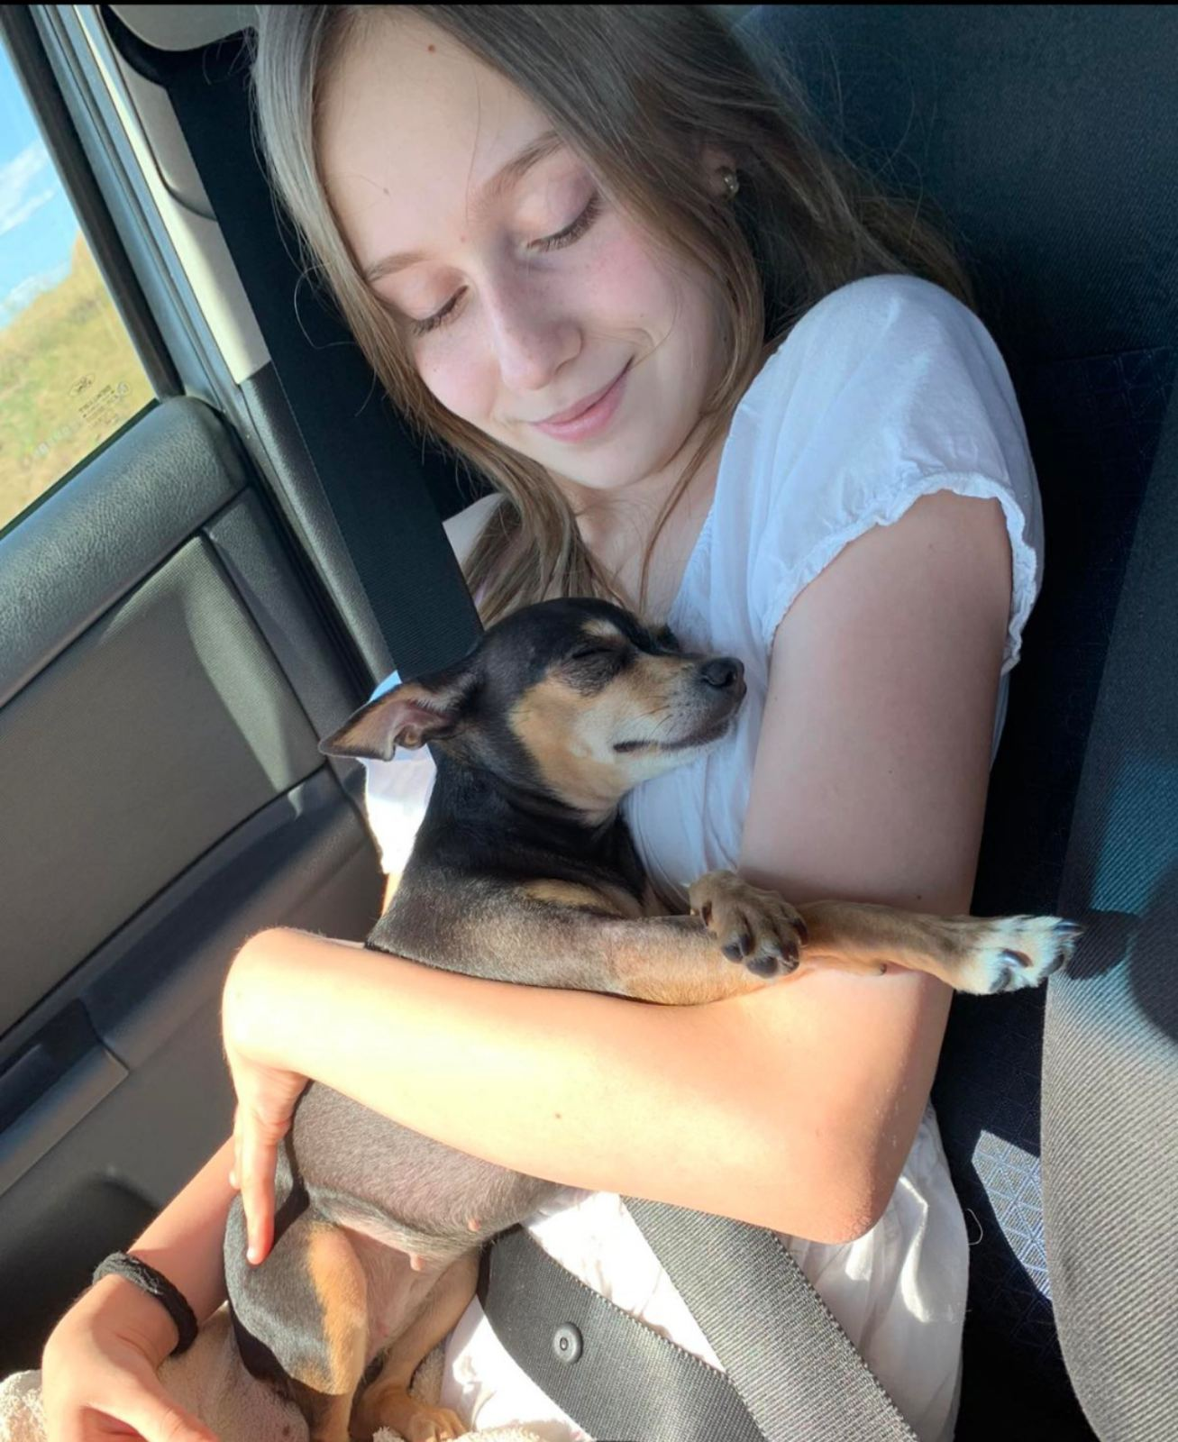
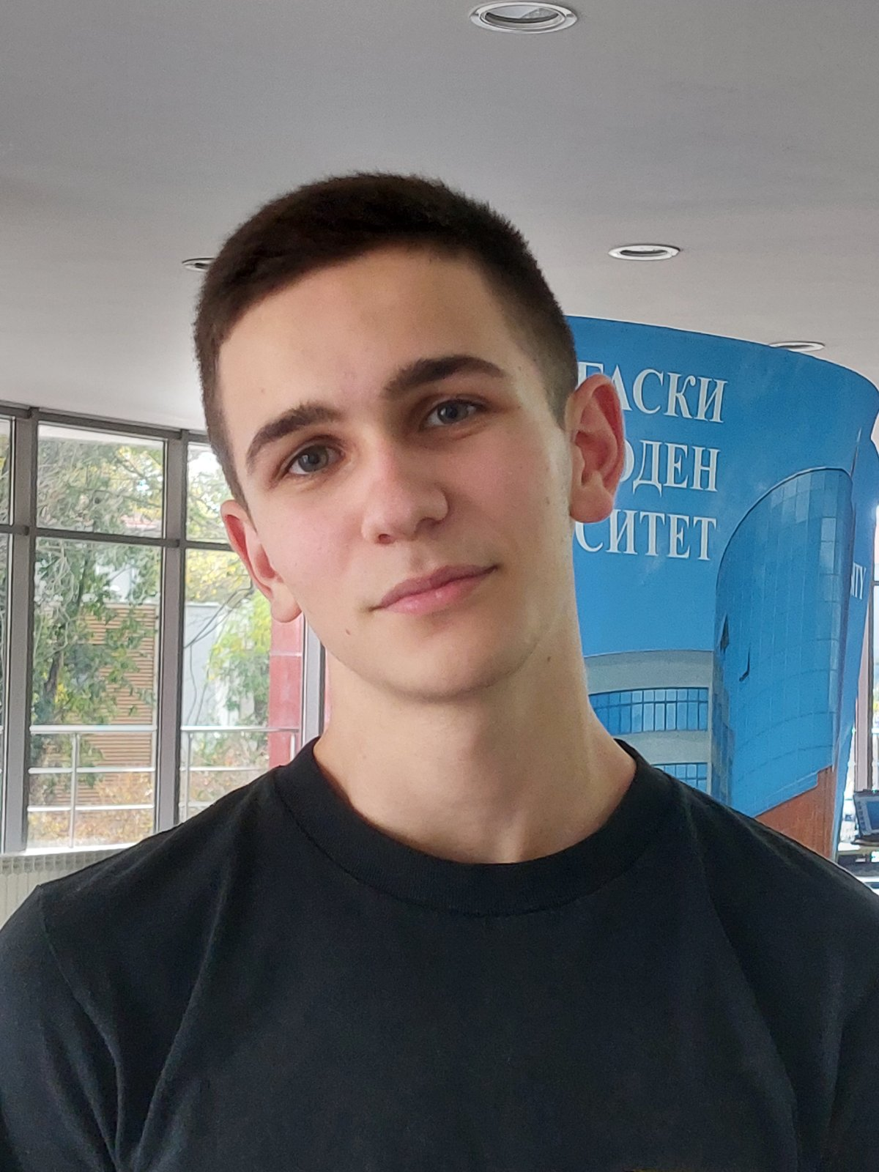


Запознайте се с отбора ни
Ивана Стоянова
Валентин Митев
Мария Хаджиилиева
Камен Колев

Slide 3
01
Какъв е проблемът?
Не са използвани до максималния потенциал на възможности продуктите на НАСА
Липса на информираност
Липса на знания за работа с придобитите данни
Нужда от оптимизиране на образователната система​.
Необходимост от задълбочаване на разбиранията на учениците за околната среда​.

Slide 4

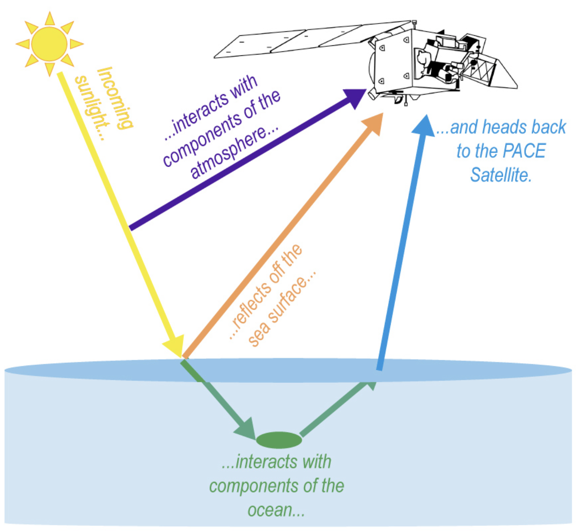
Решението:
02​
Разглеждаме функциите на PACE сателита многоаспектно.
Развитие на информираността на обществото не
Оптимизираме образователната система
Чувсто за отговорност и ангажираност към околната среда от страна на учениците.

Slide 5
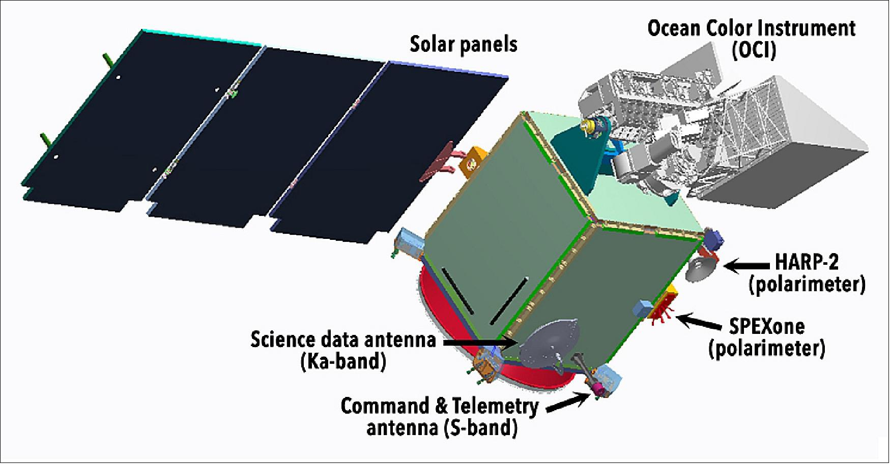
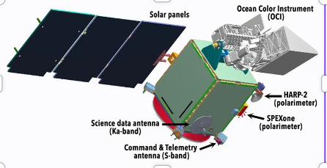
Какво прави сателитът PACE?
03
Дава точна информация за:
Фитопланктона и неговото въздействие върху екосистемите.
За аерозолите или малките частици в атмосферата, влияещи на климата и здравето на хората.
Наблюдава процесите, свързани с обмена на енергия между океаните и атмосферата

Slide 6
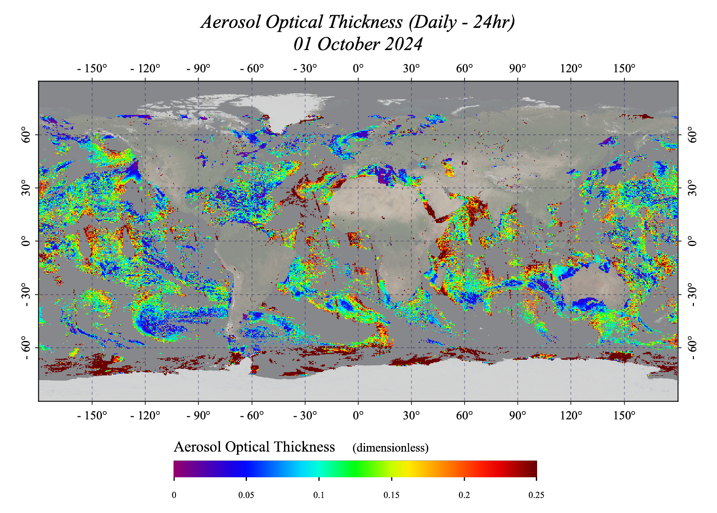
АОS и PACЕ сателитът:
04​
AOS разчита на интерактивния ни атлас, който представя по достъпен начин актуална информация, събрана от PACE сателита на НАСА.

Slide 7
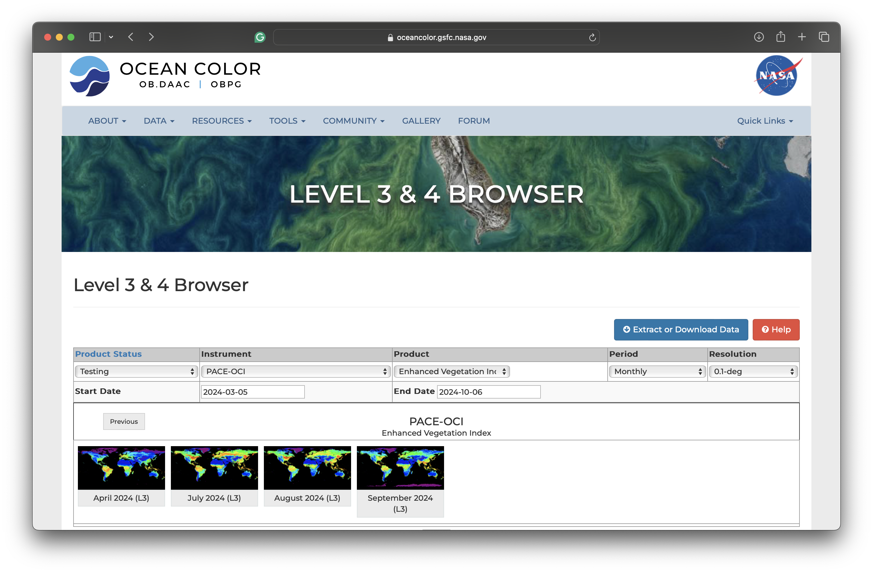
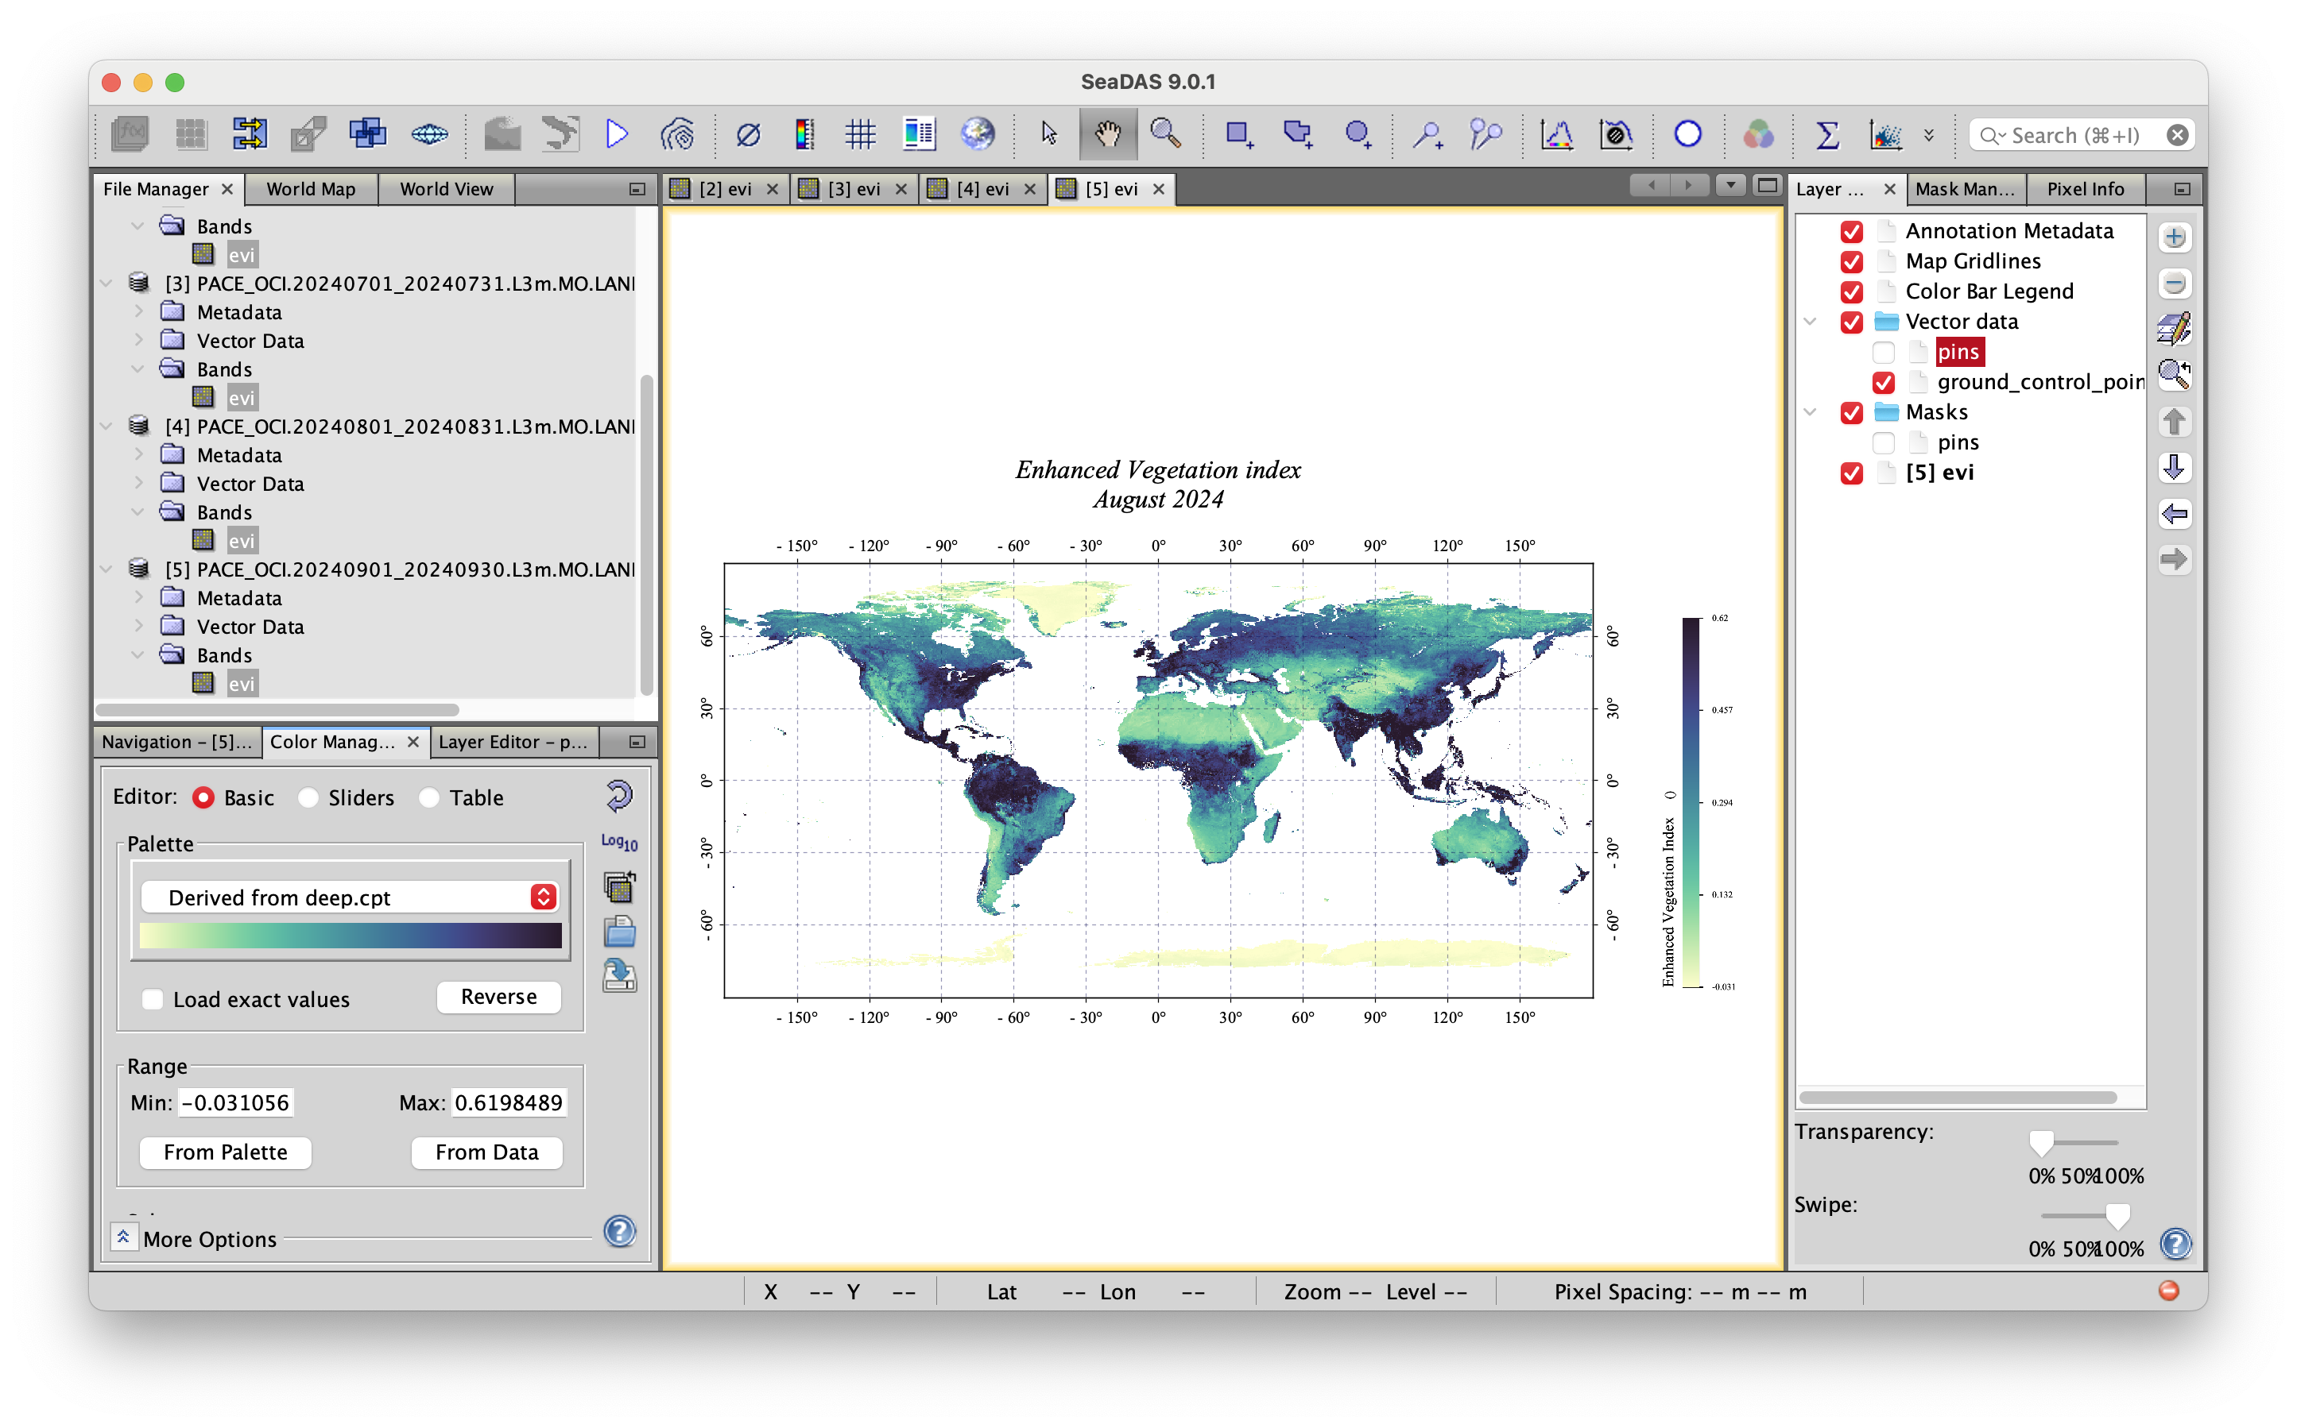
Обработка на информация
05​

Slide 8
Функции на AOS:
06​
01
02
Интерактивни атласи с актуална информация
Безплатни уроци
03
Предупредителни икони за настоящи проблеми
04
05
Съвети какво всеки от нас може да направи, за да подобри глобалната ситуацията
Увлекателени и образователнини куизове

Slide 9

Плюсове:
07​
Постижимо въвеждане в образователната система
Не е нужно създаването на нов учебен предмет
По – дълбока ангажираност на учениците
Прави иновациите в науката достъпни и за обикновения човек

Slide 10

Благодарим за вниманието!

